Slide 1
Тауматропы (создание оптической иллюзии).

Slide 3
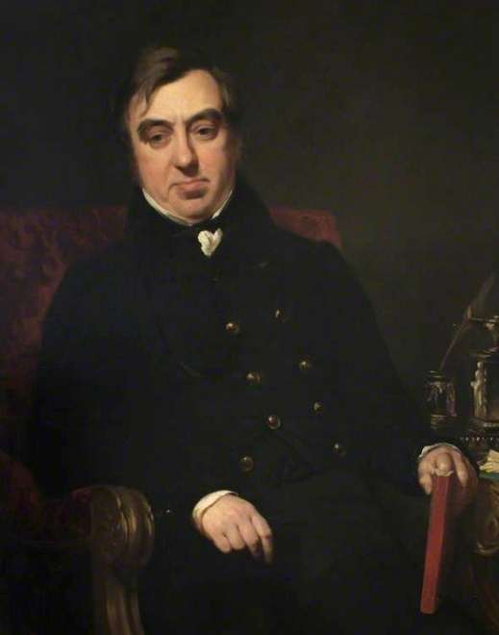
История появления тауматропа
Изобрёл тауматроп английский врач Джон Айртон Пэрис, впечатлившись знаменитым докладом Питера Марка Роже в Лондонском королевском сообществе в 1825 году. В нём Роже рассказывал о сохранении зрительных впечатлений от объекта после того, как объект уже исчез из поля зрения.
В 1826 году доктор Пэрис наладил изготовление и производство своей игрушки, а через пару лет написал книгу для детей, в которой сложные научные знания предлагалось осваивать через весёлые игры и игрушки, в том числе тауматроп.
И в наши дни тауматроп по-прежнему завораживает детей и взрослых. Что важно, его легко сделать самому, не только получив в результате красивую интересную игрушку, но и научившись с его помощью элементарному монтажу и изучив свойства зрения.

Slide 4
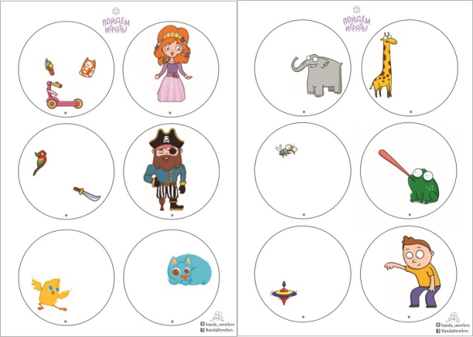
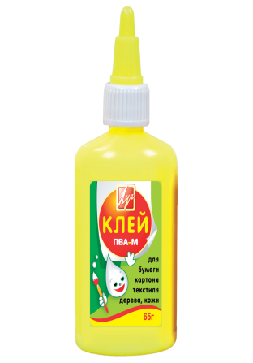
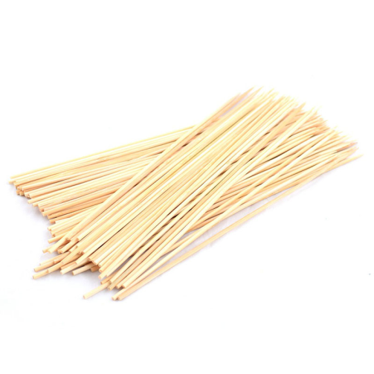
Чтобы сделать тауматроп вам понадобятся :
1.Шаблон с готовыми картинками или лист картона или плотной бумаги
2.Циркуль (круглая чашка)
3.Ножницы
4.Карандаши, фломастеры (можно краски)
5.Клей
6.Шпажки

Slide 5
1. Распечатываем кружки с изображениями на принтере.
2. Вырезаем две стороны тауматропа.
3. Кладем палочку на белую сторону одного кружка так, чтобы низ палочки совпадал с точкой на кружке, и закрепляем двусторонним скотчем или клеем.
4. Приклеиваем второй кружок аналогичным образом.

Slide 6
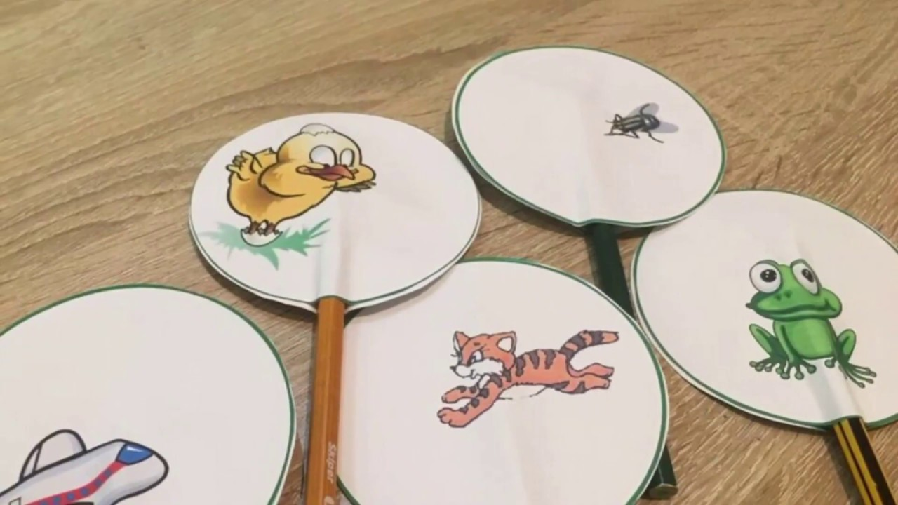
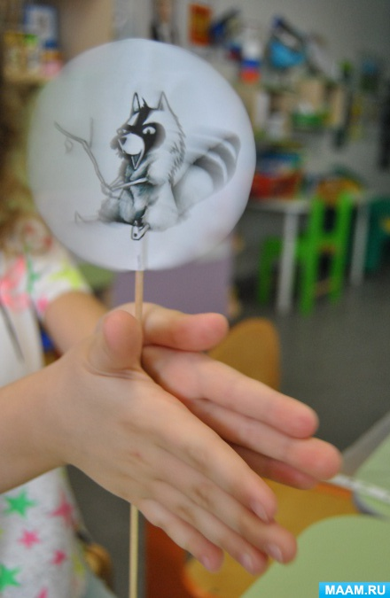
Тауматроп готов, осталось только раскрутить. Желаем вам веселого совместного времяпрепровождения!

